Slide 1
可能性

Slide 2
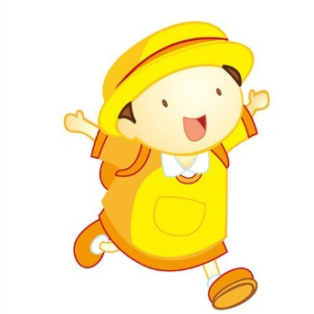
摸球活动一
活动要求：
（1）放球：组长负责，在口袋中放入1个红球和1个黄球；
（2）摸球：小组里依次轮流任意摸出1个球，一共摸10次，每次摸后再放回口袋。
（3）记录：组长记录每次摸出球的颜色并填在学习单一表格内。
（4）交流：实验结果是否符合猜想。

Slide 3
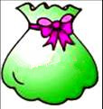
次数 | 1 | 2 | 3 | 4 | 5 | 6 | 7 | 8 | 9 | 10
颜色
小结：口袋里有一个红球，一个黄球，任意摸出一个球，摸到的___________________________。
可能是红球，也可能是黄球

Slide 4
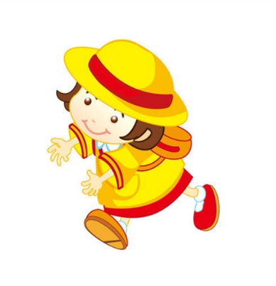
猜一猜
1
2
口袋中的两个球都是红球，任意摸一个球，可能会摸到 ，也可能会摸到 ，但摸到的 。
1号红球
2号红球
一定是红球 , 不可能是黄球

Slide 5
想一想，用“可能”“一定”“不可能”三个词语填空。
（1）太阳（ ）从东方升起。
（2）2月份（ ）有30号。
（3）爸爸的年龄（ ）比我的年龄大。
（4）一个星期（ ）有7天。
（5）圣诞节（ ）会下雪。
一定
不可能
一定
一定
可能

Slide 6
猜一猜
1
2
3
4
给口袋中的四个红球分别标上1号，2号, 3号和4号，从口袋中任意摸出一个，摸到的 __________________________________________。

Slide 7
猜一猜
1
2
3
4
给口袋中的四个红球分别标上1号，2号, 3号和4号，从口袋中出一个，摸到的 __________________________________________。
可能是1号红球，2号红球，3号红球和4号黄球

Slide 8
摸球活动二
活动要求：
（1）放球：组长负责，在口袋中放入3个红球
和1个黄球。
（2）摸球：小组里依次轮流任意摸出1个球,一
共摸20次，每次摸后再放回口袋。
（3）记录：用画“正”字的方法记录每次摸出
球的颜色，并在学习单二表格内统计出结果。
（4）交流：实验结果是否符合猜想。

Slide 9
红球 |  | 共（ ）次
黄球 |  | 共（ ）次
1
2
3
4
小结：口袋里有三个红球，一个黄球，任意摸出一个球，摸到的______________。
红球可能性大

Slide 10
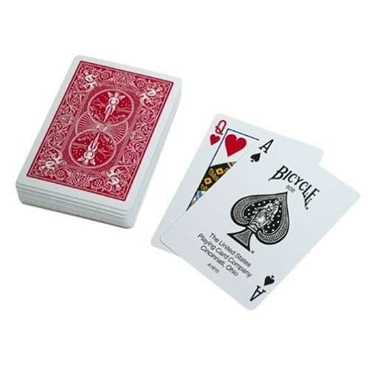
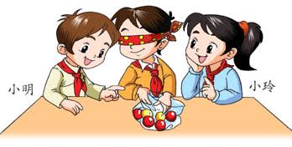
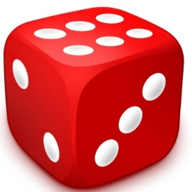
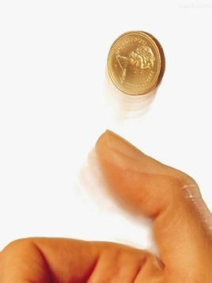
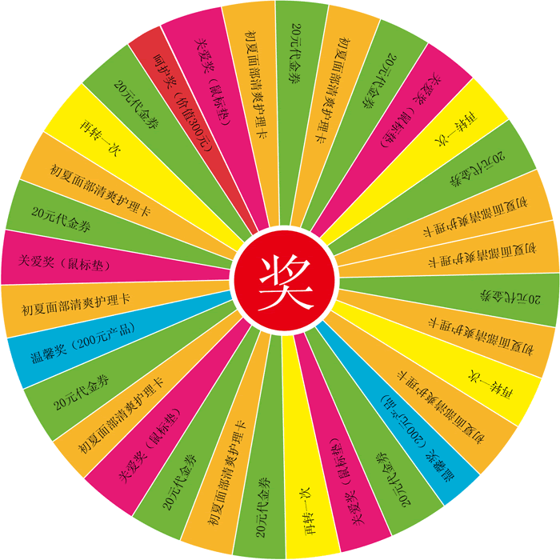
摸球
掷色子
摸牌
玩转盘
抛硬币
……

Slide 11
下面是五位著名科学家试验后分别得到的数据。看了这些数据，你有什么想法？

Slide 12
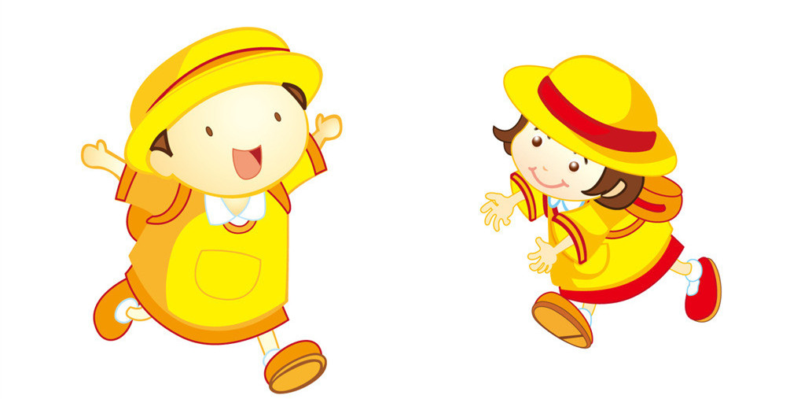

Slide 13
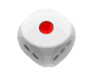
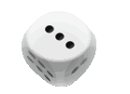
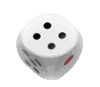
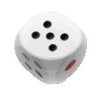

Slide 14
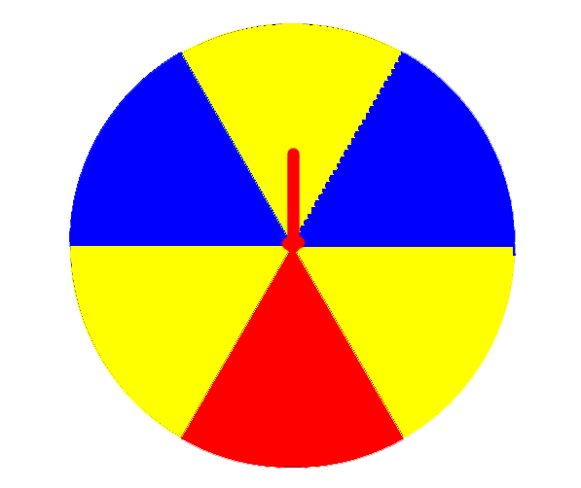
节日期间，商场准备开展回报顾客活动。凡是在商场一次性购物满3000元的，均可以转动转盘一次。一等奖是电热毯一条，二等奖是洗衣液一瓶，三等奖是护手霜一支。如果你是商场管理者，你会怎么设置一、二、三等奖？

